Slide 1
Dobro došli na čas sveta oko nas!

Slide 2
Na prethodnim časovima smo naučili dosta o biljkama i životinjama.
Na današnjem času ćemo saznati koja je njihova korist za čoveka.

Slide 3
Čovek koristi biljke u svojoj ishrani.
Jede njihove plodove, lišće, semenke pa i stabla i koren.
Mnoge biljke se prerađuju u fabrikama i od njih se dobijaju proizvodi koje koristimo u ishrani.

Slide 4
Voće u ishrani
Osim što sirovo voće koristimo u ishrani, njegovom preradom dobijamo i druge proizvode.

Slide 5
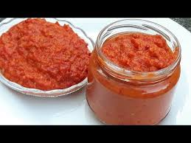
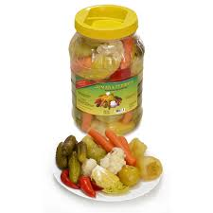
Osim sirovog povrća, ljudi u ishrani koriste i zimnicu koju dobijaju preradom povrća.
AJVAR
TURŠIJA

Slide 6
Preradom biljaka u fabrikama dobijamo proizvode koje koristimo u ishrani.
REPA
PŠENICA
PARADAJZ
SUNCOKRET

Slide 7
Neke biljke koristimo kako bismo hranili životinje.
TRAVA
KUKURUZ
DETELINA

Slide 8
Da bi hrana koju koristimo bila ukusnija, koristimo različite začine.
karanfilić
kim
korijander
origano
cimet
Lovorov list

Slide 9
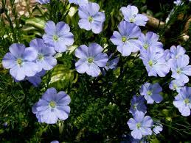
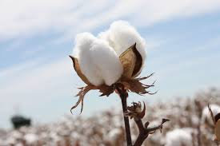
Neke biljke se koriste za izradu odeće.
LAN
PAMUK
LANENA KOŠULJA
PAMUČNI MANTIL

Slide 10
Čovek gaji životinje kako bi od njih dobijao proizvode koje koristi u ishrani.

Slide 15
Čovek od životinja koristi:
Kožu
Krzno
Perje
Vuna
Od njih pravi odeću, obuću, nameštaj i druge predmete.

Slide 16
Koža je materijal koja se dobija od sirove životinjske kože.
Najčešće od : goveda, konja, koza i svinja.

Slide 17
Perje se dobija od živine, mekano je i toplo pa se od njega prave jakne, pune jastuci itd.

Slide 18
Sada otvorite 80. i 81. stranu u udžbeniku i pažljivo pročitajte.

Slide 19
Zapišite u svesci:
Zbog čega su značajne biljke i životinje
BILJKE ŽIVOTINJE
ISHRANA ISHRANA
ODEĆA ODEĆA
ZAČINI LJUBIMCI
LEKOVITO BILJE
UKRASNO BILJE

Slide 20
Domaći zadatak:
Radna sveska 70. i 71. strana.
Na sledećem času ćemo obnavljati sve što smo do sada naučili o biljkama i životinjama.
PODSETITE SE!

